Slide 1
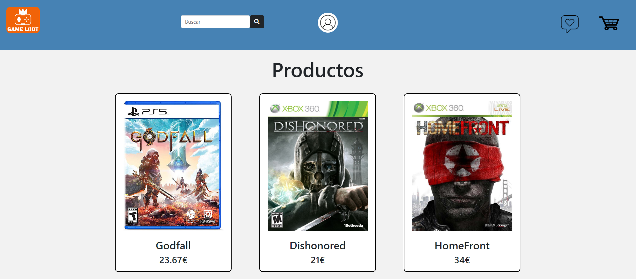
PROYECTO FINAL DE GRADO
Sergio Del Pozo Checa

Slide 2
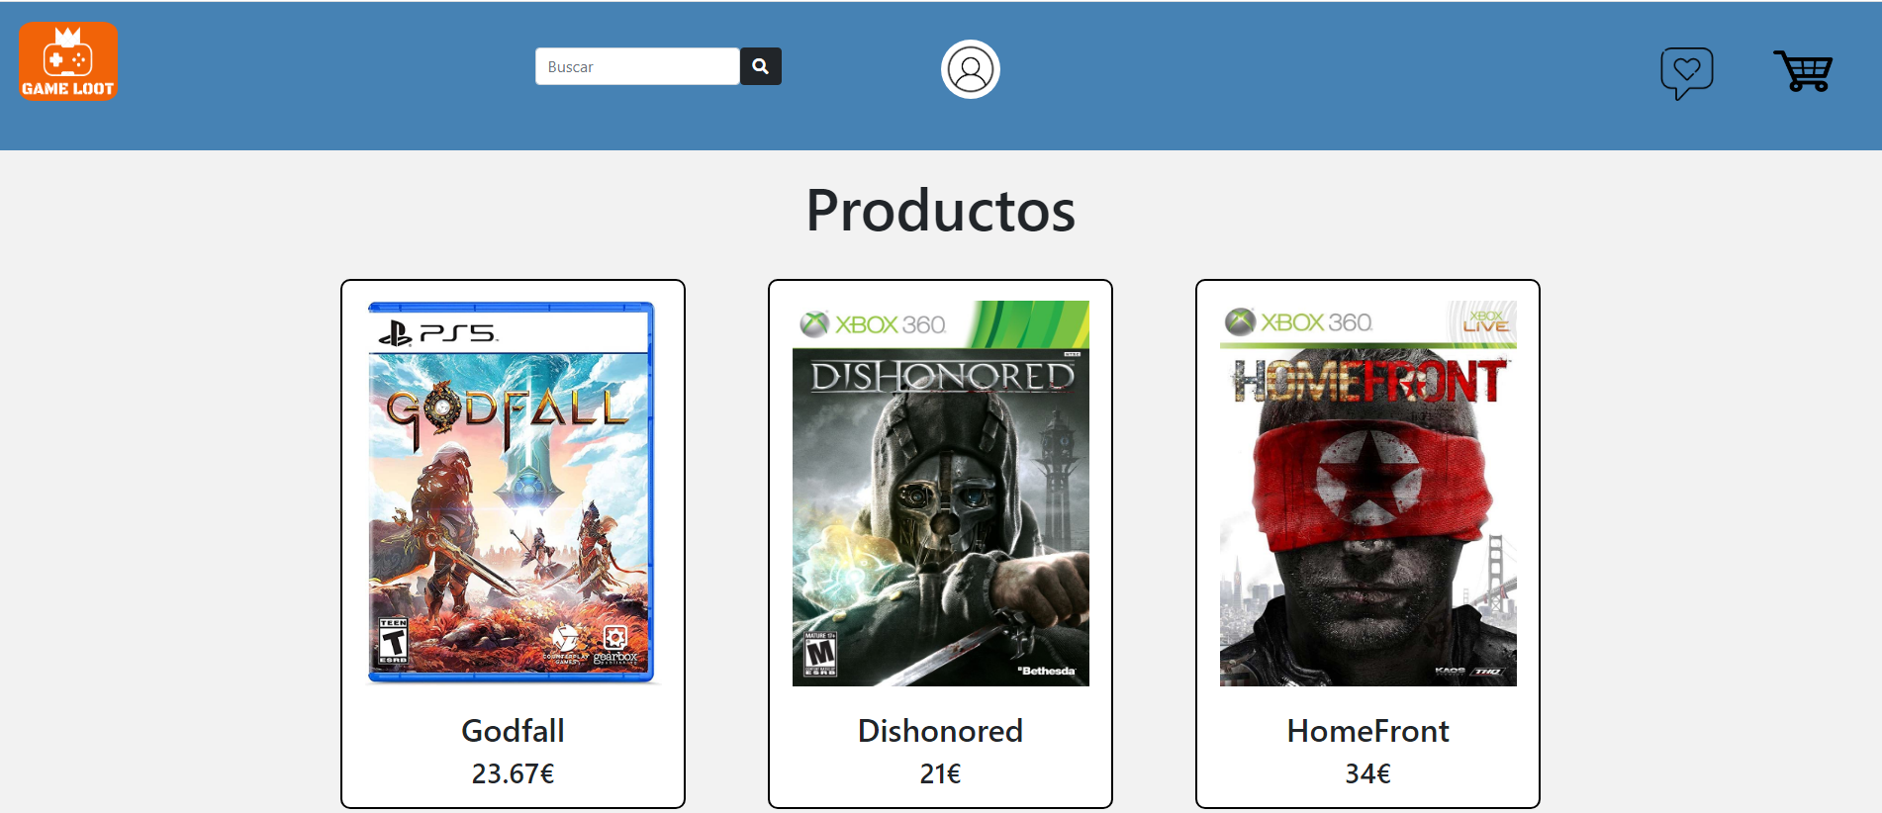

Página Inicio
La página principal se compone de varias funciones para que el usuario pueda interactuar con la página.
Logo de la página
Buscador para encontrar los productos mas rápido
Opción para iniciar sesión y registrarse
Lista de deseos
Carrito
Paginación del catálogo
Información sobre mí
1
2
3
4
5
6
7

Slide 3
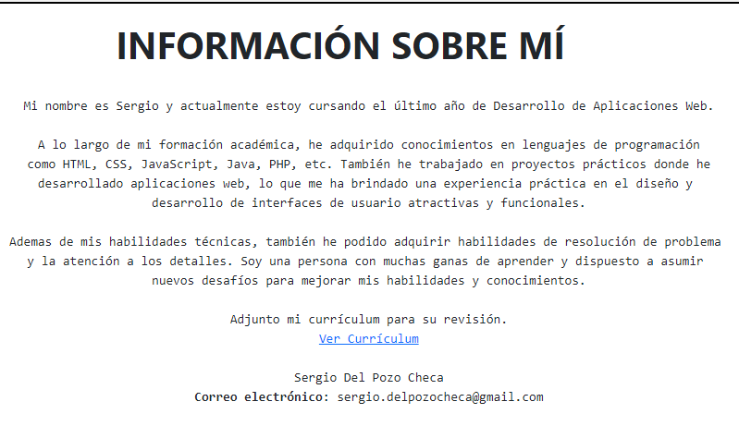
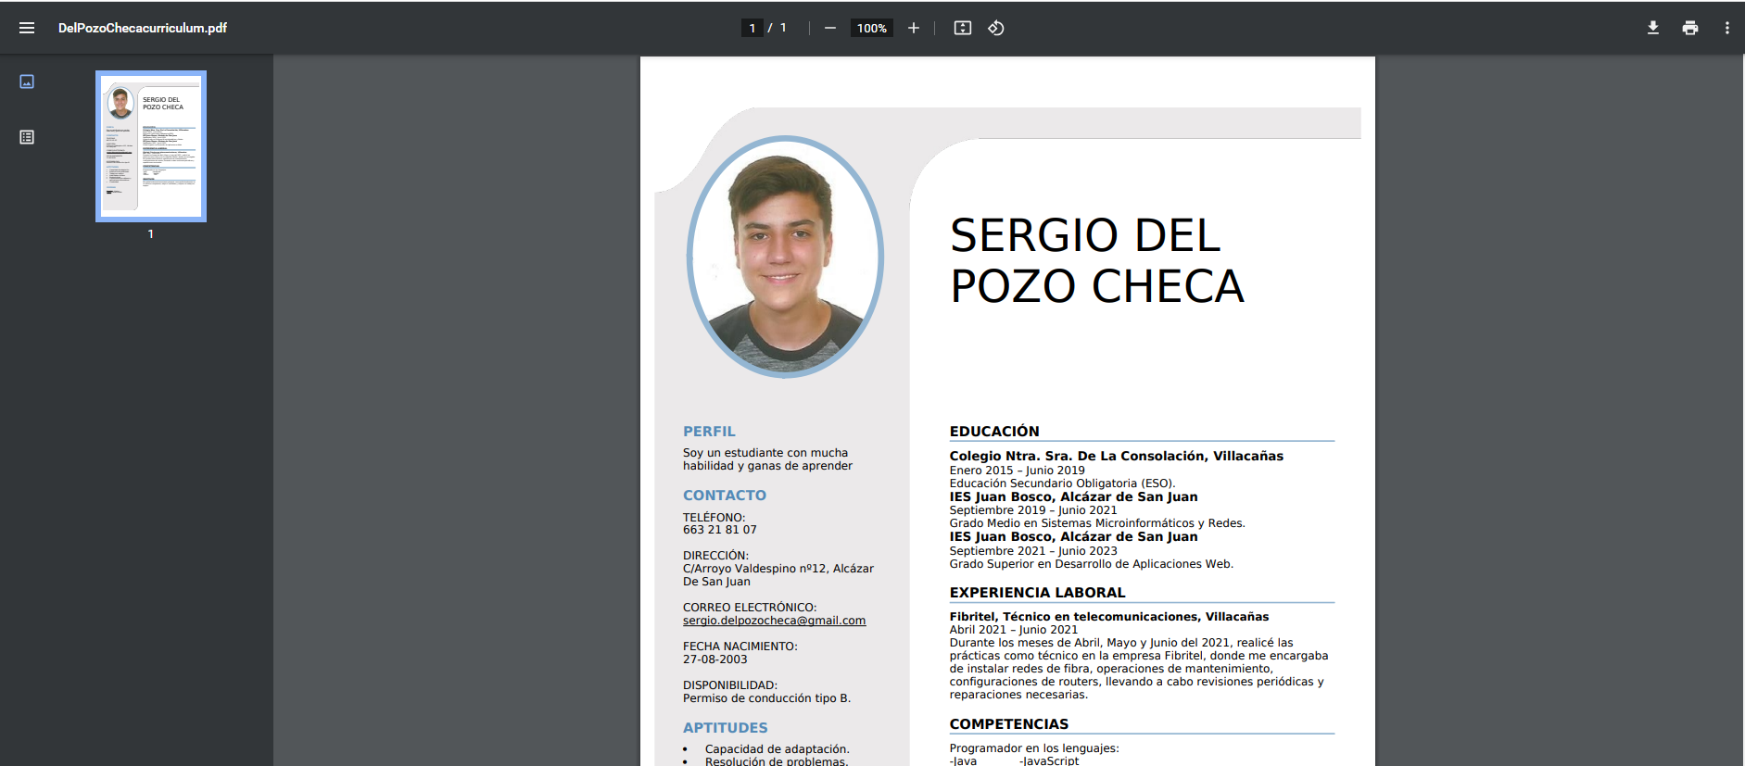
Información sobre mí
Apartado donde sale información sobre mí y un enlace para ver mi currículum

Slide 4
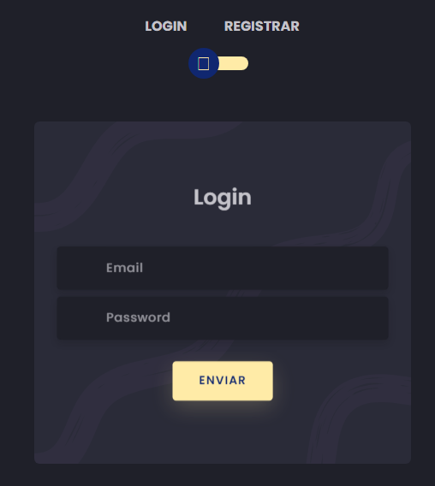
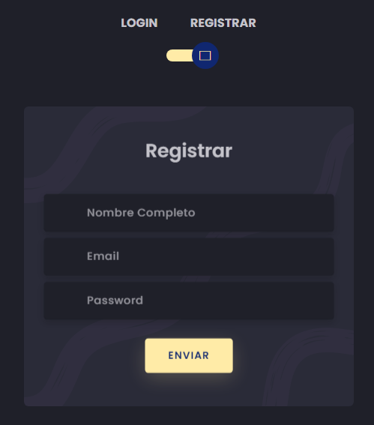
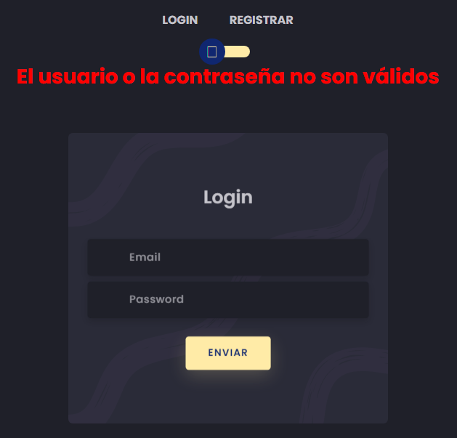
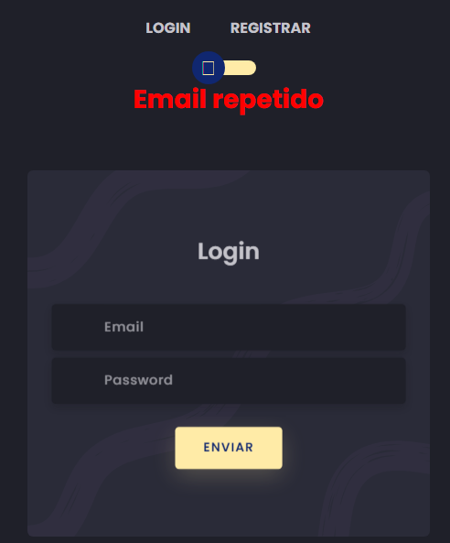
Inicio sesión y registrarse
Tenemos dos ventanas, una para iniciar sesión donde los usuarios meten sus credenciales y la otra para que los usuarios se puedan registrar.
En la ventana para iniciar sesión si un usuario se equivoca con la contraseña o con el nombre del usuario sale un mensaje “El usuario o la contraseña no son válidos”
En la venta de registrar si el email que introduce el usuario ya existe sale un mensaje “Email repetido”

Slide 5
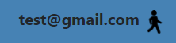
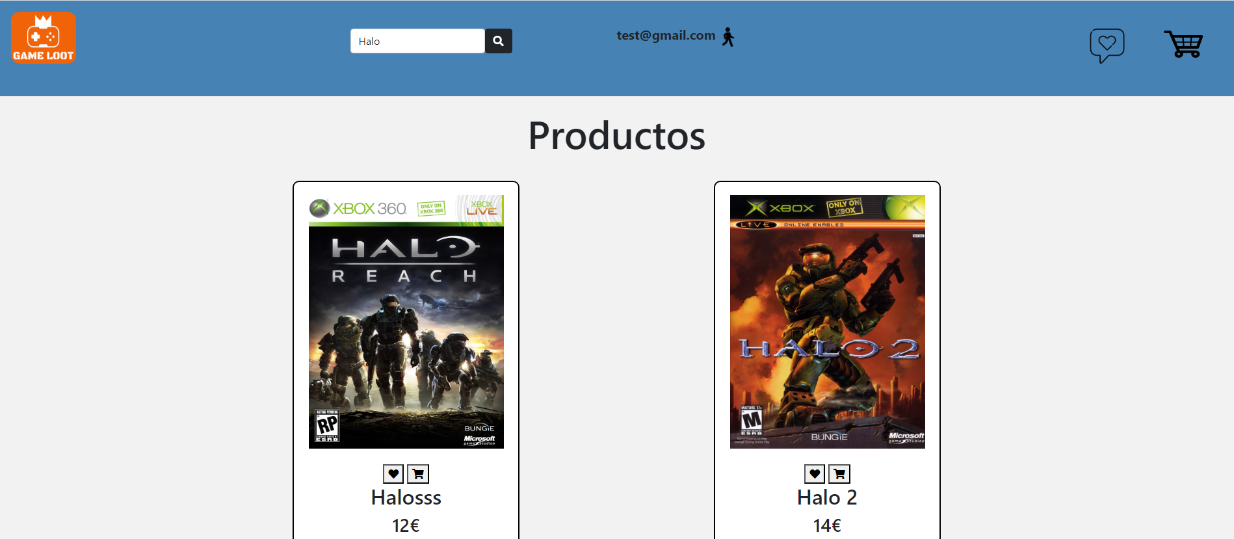
Funcionalidades
Una vez un usuario ha iniciado sesión sale el email del usuario y una imagen para cerrar sesión
Buscador para que los usuarios encuentren los productos más rápido

Slide 6

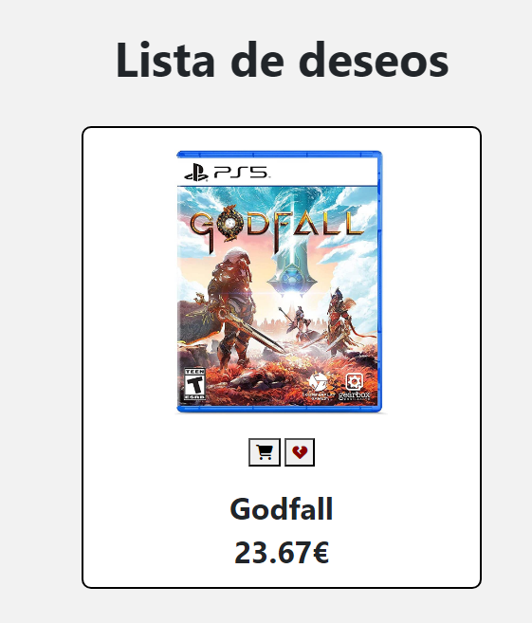

Lista de deseos
Cuando un usuario ha iniciado sesión en cada producto le va aparecer dos nuevos botones, el botón del corazón, aparece por defecto el corazón en gris y si añades ese producto a la lista de deseas se colorea de rojo. En la lista de deseos hay dos botones una para eliminar ese producto de la lista de deseos y el botón para añadirlo al carrito

Slide 7
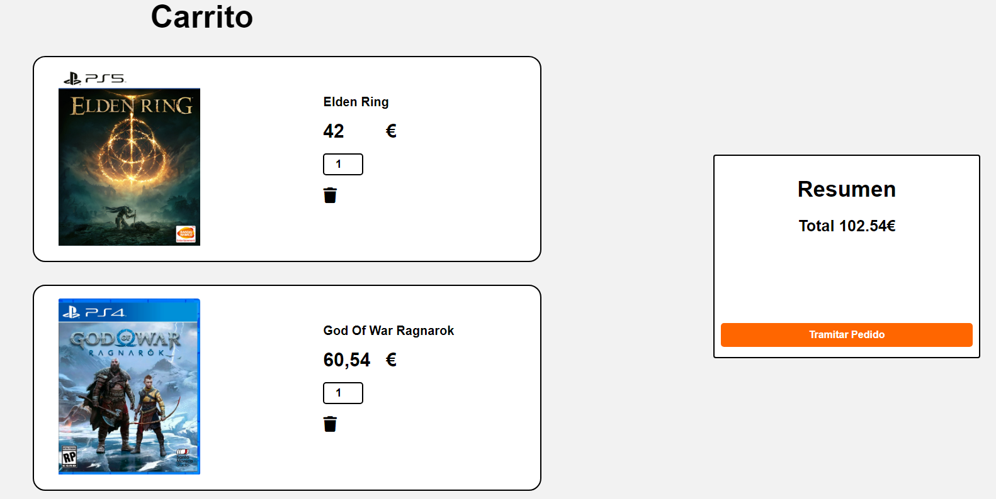
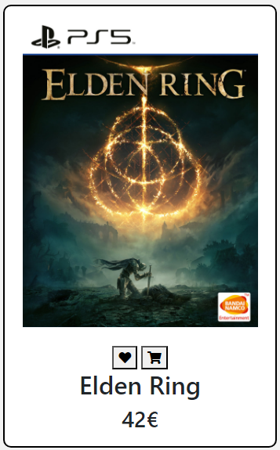
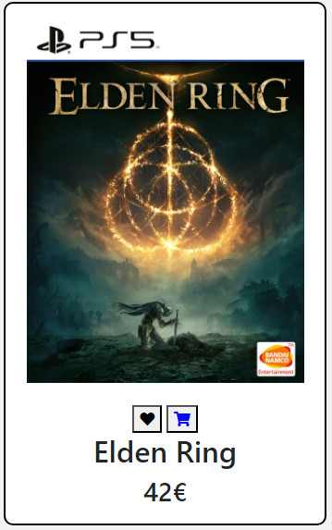
Carrito
Cuando el usuario le da al botón del carrito, que por defecto sale de color gris, se cambia de color al azul.
En la vista del carrito sale un resumen con el total del carrito y si vas añadiendo más cantidades en los videojuegos el resumen se va actualizando automáticamente.

Slide 8
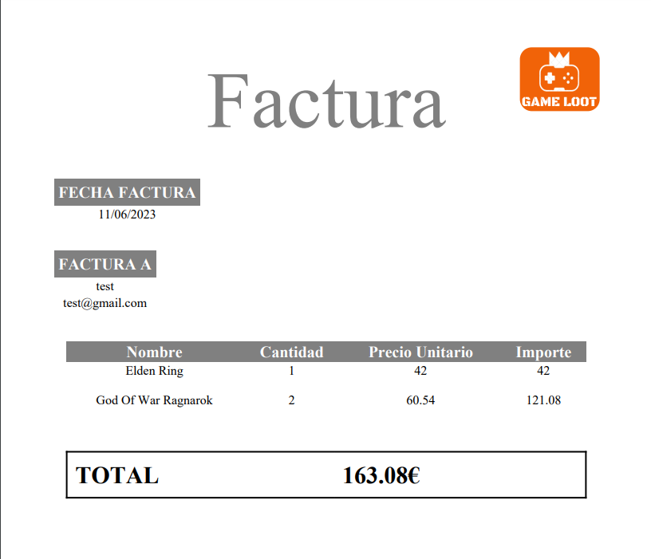
Factura
Si le damos en el carrito al boton “Tramitar pedido” va a generar un pdf con la factura con todos los datos del pedido

